Slide 1
Что это было?
Типы собеседования и опыт стресс-интервью

Slide 2
Сегодня мы узнаем:
Как подготовиться к интервью
Что такое small talk и как его использовать
Какие виды интервью существуют и как их распознать
Как пройти свободное интервью
Как пройти стрессовое интервью
Как обсуждать зарплатные ожидания
Как закончить интервью
Как (не) принимать оффер
Как ответить на типовые вопросы

Slide 4
Основные ошибки при прохождении интервью
Опоздания
Внешний вид
«А к кому я пришел?»
Не подготовлен
Немотивирован

Slide 5
Как подготовиться к интервью

Slide 6
Как подготовиться к интервью? 1. Поиск информации
Задачи #1: Не поленись и найди как можно больше информации в Интернете о компании, позиции, рекрутере и потенциальном руководителе.
Источники информации:
1) Сайт компании
Разделы: «О компании», «История», «Миссия и ценности», «Годовые отчеты», «Команда», «Карьера»
2) Деловые СМИ
«Ведомости», «Коммерсант», «РБК» и т.д.
3) LinkedIn
Сайты типа «Отзывы о работодателях» и «Черные работодатели» не являются достоверным источником информации, ровно как и отзывы друзей.
Notes:
Подготовка к интервью – это 50% успеха.

Slide 7
Как подготовиться к интервью? 2. Внешний вид и гигиена
1. Дресс-код: только деловой. И никаких оправданий.
2. Уделяй внимание правилам гигиены:
Душ + антиперсперант = залог успеха
Не переусердствуй с туалетной водой
Причешись перед встречей
3. Постарайся подчеркнуть свою индивидуальность неярким маленьким аксессуаром: браслетом, шарфом, украшением и т.д.
4. Обувь: обрати внимание на состояние обуви. Если на улице дождь / снег, не поленись взять с собой губку для обуви

Slide 8
Как подготовиться к интервью? 3. Что взять с собой на интервью?
Паспорт / Права (для пропуска)
Только копию своего резюме.
И хорошее настроение. ☺

Slide 9
Как подготовиться к интервью? 4. Как приехать на интервью?
Посмотри заранее как доехать до бизнес-центра (Google map, Яндекс карты, сайт компании)
Не звони рекрутеру каждые 5 минут для уточнения дороги. Допускается позвонить 1 раз, если поиск дороги совсем зашел в тупик
Приезжай максимум за 10 минут до встречи: не раньше и не позже.

Slide 10
5.Ты вошел в здание. Что дальше?
Будь максимально приветлив и вежлив с охранной и ресепшн
Сядь на диван / кресло и жди, пока рекрутер не выйдет к тебе
Не надо звонить рекрутеру на мобильный телефон. Оставь за секретарем право предупредить его о посетителе
Что делать, если рекрутер не выходит?
Подождать 20 минут
Подойти на ресепшн и попросить уточнить секретаря у рекрутера, когда он придет
Позвонить рекрутеру на мобильный телефон, если секретарь не может связаться с ним
Оставить записку на ресепшн о том, что ты так и не дождался рекрутера и ждешь от него звонка, чтобы повторно согласовать встречу.
Уйти

Slide 11
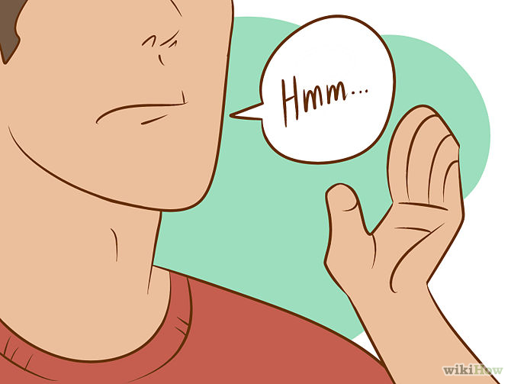

Slide 12
Small talk: главное начать
Small Talk – это небольшая бессодержательная беседа, которая помогает
собеседникам в начале встречи настроиться друг на друга.
Small Talk в рекрутменте – этот тот разговор, который сопровождает рекрутера
и кандидата во время дороги до переговорной.
Он поможет:
1. Создать положительный эмоциональный настрой 2. Создать первое взаимопонимание и появление общности, поддержки 3. Станет логичным мостиком между дорогой и самими переговорами
Обычно инициатором small talk выступает рекрутер, но, если рекрутер молчит,
то инициатором можешь стать ты.
Notes:
Задать ребятам вопрос о том, что происходило, когда они проходили интервью (их встречал рекрутер)
В результате, 60% интервьюеров заявили, что они приняли решение в течение первых 15 минут интервью.
Первые несколько минут интервью наиболее важные.

Slide 13
Small talk: о чем говорить?
О красоте офиса
О том, что ты видел фотографии этого офиса накануне в Интернете
О погоде (позитивно)
О том, что ты недалеко живешь / учишься. И не понимаешь как можно было не знать о том, что офис компании находится так рядом
Small Talk: О чем нельзя говорить?
О политике
Негативно о погоде
Негативно об офисе («Я думал, что офис такой компании должен был быть больше»)
О том, что рекрутер выглядит прямо как на фотографии в Linkedin/Facebook/Vkontakte
Об опоздании рекрутера
Notes:
Small talk должен быть

Slide 14
Интервью: учимся распознавать и пройти

Slide 15
Виды интервью
Интервью
Биографическое
По компетенциям
Стрессовое
Свободное
Кейсовое (Ситуационное)
Цель: узнать этапы развития кандидата, факторы, которые повлияли на развитие образование и опыт работы
Как: вопросы по хронологии: от учебы до опыта работы
Цель: выявление личностной или профессиональной компетенции
Как: пример из предыдущего опыта работы или учеты
Цель: узнать реакцию кандидата на стресс
Как: провокационные вопросы и задачи
Цель: выявить навыки самопрезентации,
структурированность и подготовку кандидата
Как: «Расскажите о себе»
Цель: выявление личностной компетенции
Как: моделируют вымышленную ситуацию и спрашиваю о том, как бы повел себя тот или иной кандидат.
Notes:
Если ты знаешь какие бывают интервью, то сможешь предугадать ход беседы.
Рассказать о всех видах интервью.
Как узнать какое именно интервью ведет рекрутер.

Slide 16
Свободное интервью «Расскажите о себе»: что именно хочет услышать работодатель?
Что проверяет рекрутер:
Подготовку кандидата
Навыки самопрезентации
Владение русским языком
Структурированность
Мотивацию кандидата
Как отвечать:
О городе рождения
Школе (+медаль, Олимпиады и т.д.)
ВУЗ и специальность
Причина выбора ВУЗа и специальности
Достижения в учебе
Выступления в конференциях, стажировки за рубежом, достижения в спорте и т.д.
Опыт работы / Практики (если есть)
Кем ты планируешь работать?
Какого именно работодателя ты ищешь.
Нельзя:
Льстить рекрутеру
Негативно отзываться об учебе / работодателе
Говорить о деньгах (о материальной мотивации)
Notes:
Вместе с одним студентом составить рассказ о себе

Slide 17
Стрессовое интервью: что это было?
Что проверяет работодатель:
Реакцию на стресс
Умению собраться и взять в себя в руки
Дипломатичность
Открытость к вызовам
Аналитические данные (задачи, провокационные ответы)
Как вести себя:
Осознать, что началось стрессовое интервью
Сохранять самообладание и чувство юмора
Оставаться доброжелательным
Если задают личные вопросы: вежливо отказаться отвечать на личные вопросы
Если просят решить задачу: не отказываться от задачи категорически, постараться решить. Если не решили, то извиться и попросить о возможности решить задачу дома и отправить ответ по почте
Если ставят под сомнения твои ответы: мягко отстаивать свою точку зрения
Нельзя:
Спорить
Хамить
Молчать
Активно жестикулировать
Notes:
Пригласить студента решить при всех задачу.

Slide 18
Заработная плата: не боимся обсуждать

Slide 19
«Заработная плата – это последний фактор, от которого зависит твое решение»
Обсуждай заработную плату в конце интервью
Держи в уме минимальный уровень заработной платы, ниже которого ты не будешь рассматривать предложение по работе. Будь готов обосновать эту сумму
Покажи рекрутеру, что ты открыт к переговорам
Не связывай уровень заработной платы с объемом работы
Notes:
Из каких частей состоит заработная плата
Серая / белая
Социальный пакет

Slide 20
Как закончить интервью

Slide 21
Подготовь вопросы о позиции (3-5 вопроса)
Обязательно спроси о сроках принятия решения
Спроси о дальнейшей логистике переговоров
Не инициируй вопрос о заработной плате
Напиши благодарственное письмо рекрутеру
Рекомендуй
Если у тебя есть оффер от другой компании, предупреди об этом рекрутера
Notes:
Сказать о том, как отказываться от оффера
О топиках на английском языке
О принятии оффера

Slide 22
Самые распространённые вопросы
Расскажите о Ваших трех достижениях
Кем Вы себя видите через 3 (5) лет?
Каковы Ваши сильные (слабые) стороны?
Что Вы знаете о нашей компании?
Почему Вы хотите получить именно эту работу?
Расскажите о самой большой Вашей неудаче?
Ваши вопросы…
Notes:
Каждый вопрос имеет свое значение
Лучше всего назвать такой недостаток, который был бы логическим продолжением Ваших же достоинств, например: "Иногда люди принимают мою решительность за нетерпение. Впрочем, я теперь всегда слежу за своей манерой выражать мысли".

Slide 23
Оффер: Что с ним делать?
Notes:
Начать разговор с понятия оффера
Он не несет юридической силы

Slide 24
Оффер должен быть выслан на почту
Поблагодари за оффер
Принимай решение в течение суток
Отправь свое решение по почте
Если ты отказываешься от оффера, обязательно сообщи об этом рекрутеру

Slide 25
Спасибо ☺

